Slide 1
PRESENTACION RETO 3
SIMULACION DE PRESTAMOS (METODO FRANCES)
POSTULANTE
JOSE MATOS VICENTE

Slide 2
CONTROLLER
ANOTACIONES
Procesamiento de parámetros
DWR
JSP FILES
CAPA WEB
POST
CONSUMIDOR DE SERVICIOS
Generación de Reporte
Jasper Report
BOOTSTRAP
RESPONSIVE
DWR
JQUERY
TILES
REST SERVICES
SERVICE
CAPA SERVICIOS
SERVICE MAIL
SERVICE DB
JAVA MAIL
BD MYSQL
STORED PROCEDURE

Slide 3
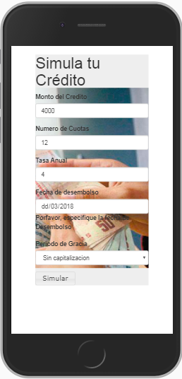
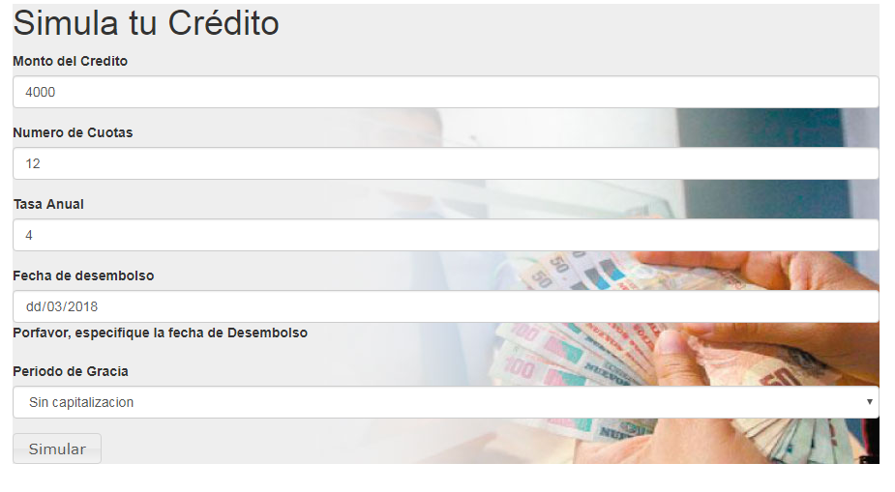
SIMULADOR DE CREDITO
TILES
DWR
BOOSTRAP
JQUERY
EL INGRESO DE LA INFORMACION ES VALIDADA PREVIOAL ENVIO DEL CALCULO
LA APLICACIÓN RESPONSIVE PERMITE VISUALIZAR CORRECTAMENTE EN DISPOSITIVOS MOVILES

Slide 4
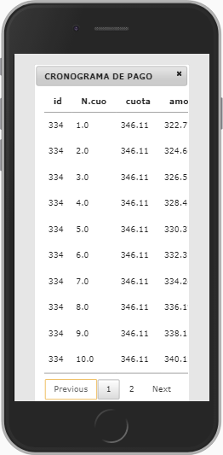
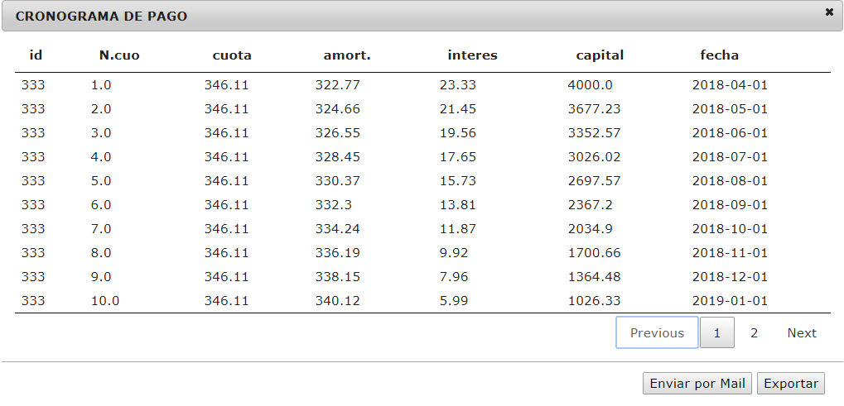
DETALLE DE CRONOGRAMA
REST
ANOTACIONES
SPRING
LOG4J
STORED PROCEDURE(MYSQL)
LA VENTANA MODAL CONTIENE
LOS DATOS ASOCIADOS AL CRONOGRAMA

Slide 5
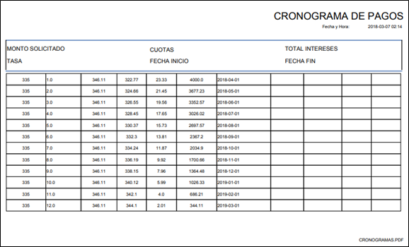
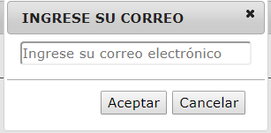
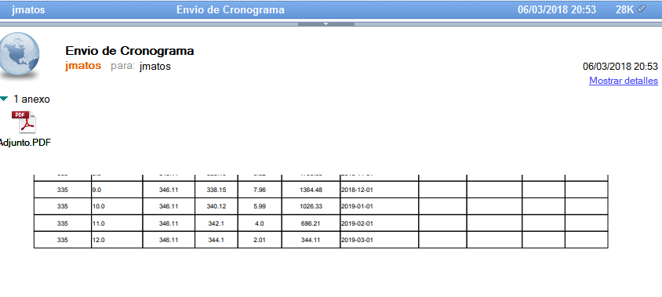
REPORTES Y CORREO
JAVA MAIL
IREPORT
BASE64

